Slide 1
Вантажний автомобіль «Зил» новими очима.

Slide 2
Оберіть розділ:
Перший Зіл – Амо-ф-15;
Історія виникнення назви ‘’Зил’’;
Зил 130, 131;
ЗИЛи, яких ви ще не бачили;
ЗИЛ 29061 і ЗИЛ ПКУ;
Кінець

Slide 3
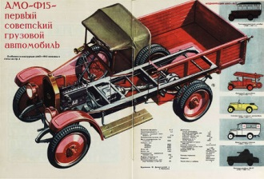
Амо-ф-15
АМО-Ф-15 - перший радянський вантажний автомобіль, що випускався серійно московським заводом АМО. Відрізнявся простотою конструкцією, був зручний в експлуатації, що забезпечило йому хорошу репутацію серед водіїв.
Відеоогляд Амо ф 15.
Назад

Slide 4
Назад
Історія назви «ЗИЛ»
В 1915 мільйонери Рябушинські заснували «Товариство на паях автомобільного московського заводу АМО».
АМО (рос. автомобильное московское общество) — став єдиним першим в СРСР автозаводом, який повністю будував у себе всі частини автомобіля.
У 1931 році фабрика була переобладнана і розширена за допомогою американської компанії AJ Brandt Co., і змінила свою назву на автомобільному заводі № 2 на «Завод імені Сталіна» (ЗІС).
Після того, як Микита Хрущов засудив культ особистості Йосипа Сталіна, в 1956 році назва була змінена знову. Цього разу завод одержав назву «Завод імені Лихачова» - ЗІЛ (після того, як його колишнім директором був Іван Олексійович Лихачов) .
Детальніше.

Slide 5
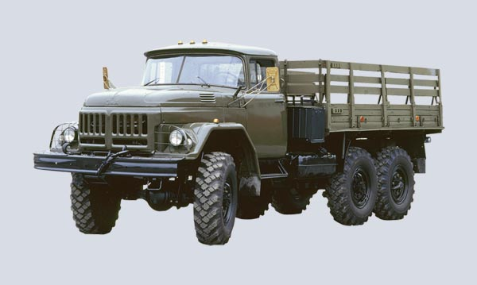
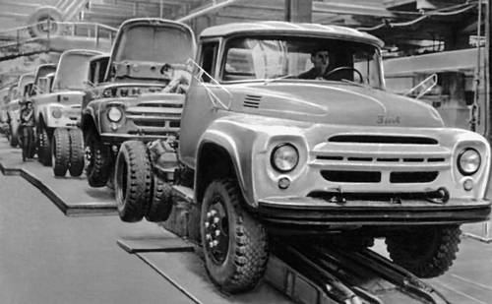
ЗИЛ 130, 131.
ЗИЛ 130
ЗИЛ 131
Відео
Відео
Назад

Slide 6
Маловідомі ЗИЛи
Зил-132 на арочних шинах.(макс.шв. – 67 км/год)
Зис-153 напівгусеничний автомобіль підвищеної прохідності(макс.шв. - 55 км/год.
Назад

Slide 7
ЗИЛ 29061 і ЗИЛ ПКУ
29061
ПКУ
Відео
Відео
Назад

Slide 8
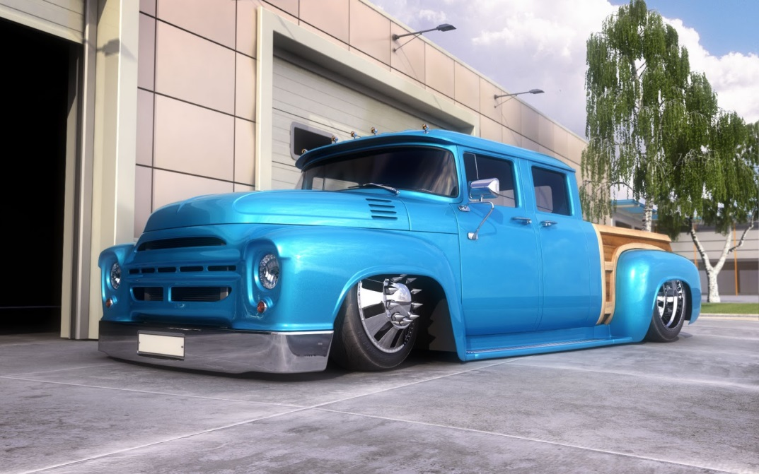
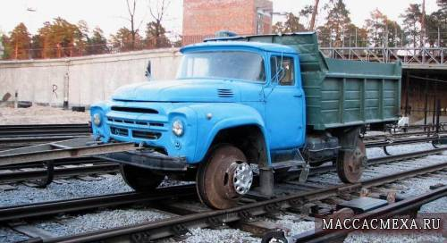
Кінець
Сподіваюсь вам сподобалось.
Маловідома радянська техніка .
Повернутись на початок.

